Slide 1
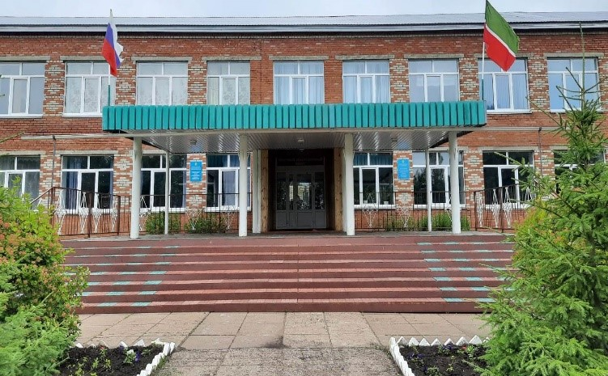
МБОУ «Бугадинская основная общеобразовательная школа» Актанышского муниципального района РТ
Адрес: 423763 Республика Татарстан, Актанышский район, с.Старые Бугады, ул.Центральная, д.56

Slide 2

Наименование: Школьный музей
Профиль музея: Исторический

Slide 3
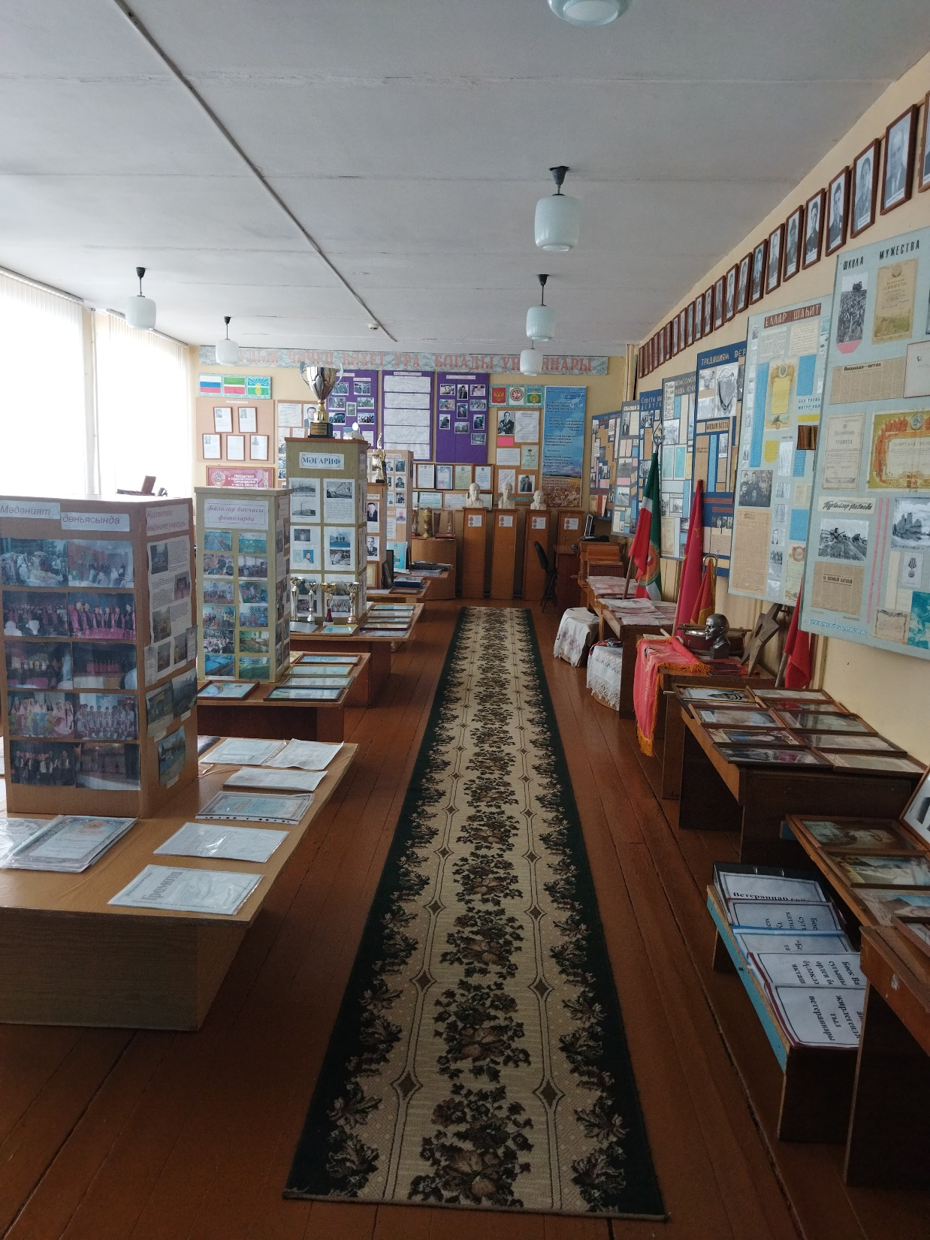
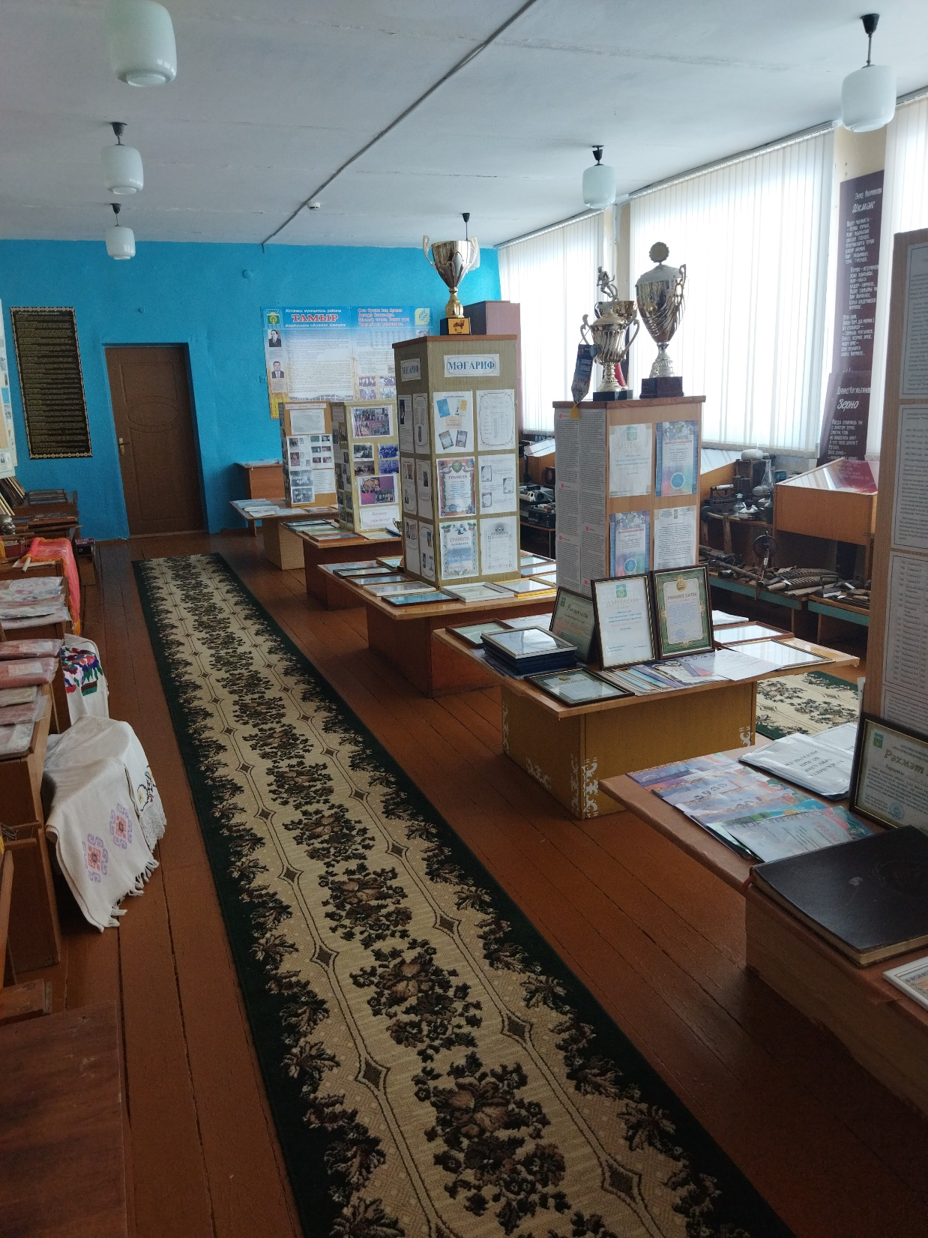
Характеристика помещения:
Музей расположен в здании школы, имеет центральное отопление , площадь 105 кв.м.
Краткая характеристика основного фонда музея:
Музей имеет 1032 экспоната, они прономерованы и расположены по разделам, ведется опись основного фонда.

Slide 4
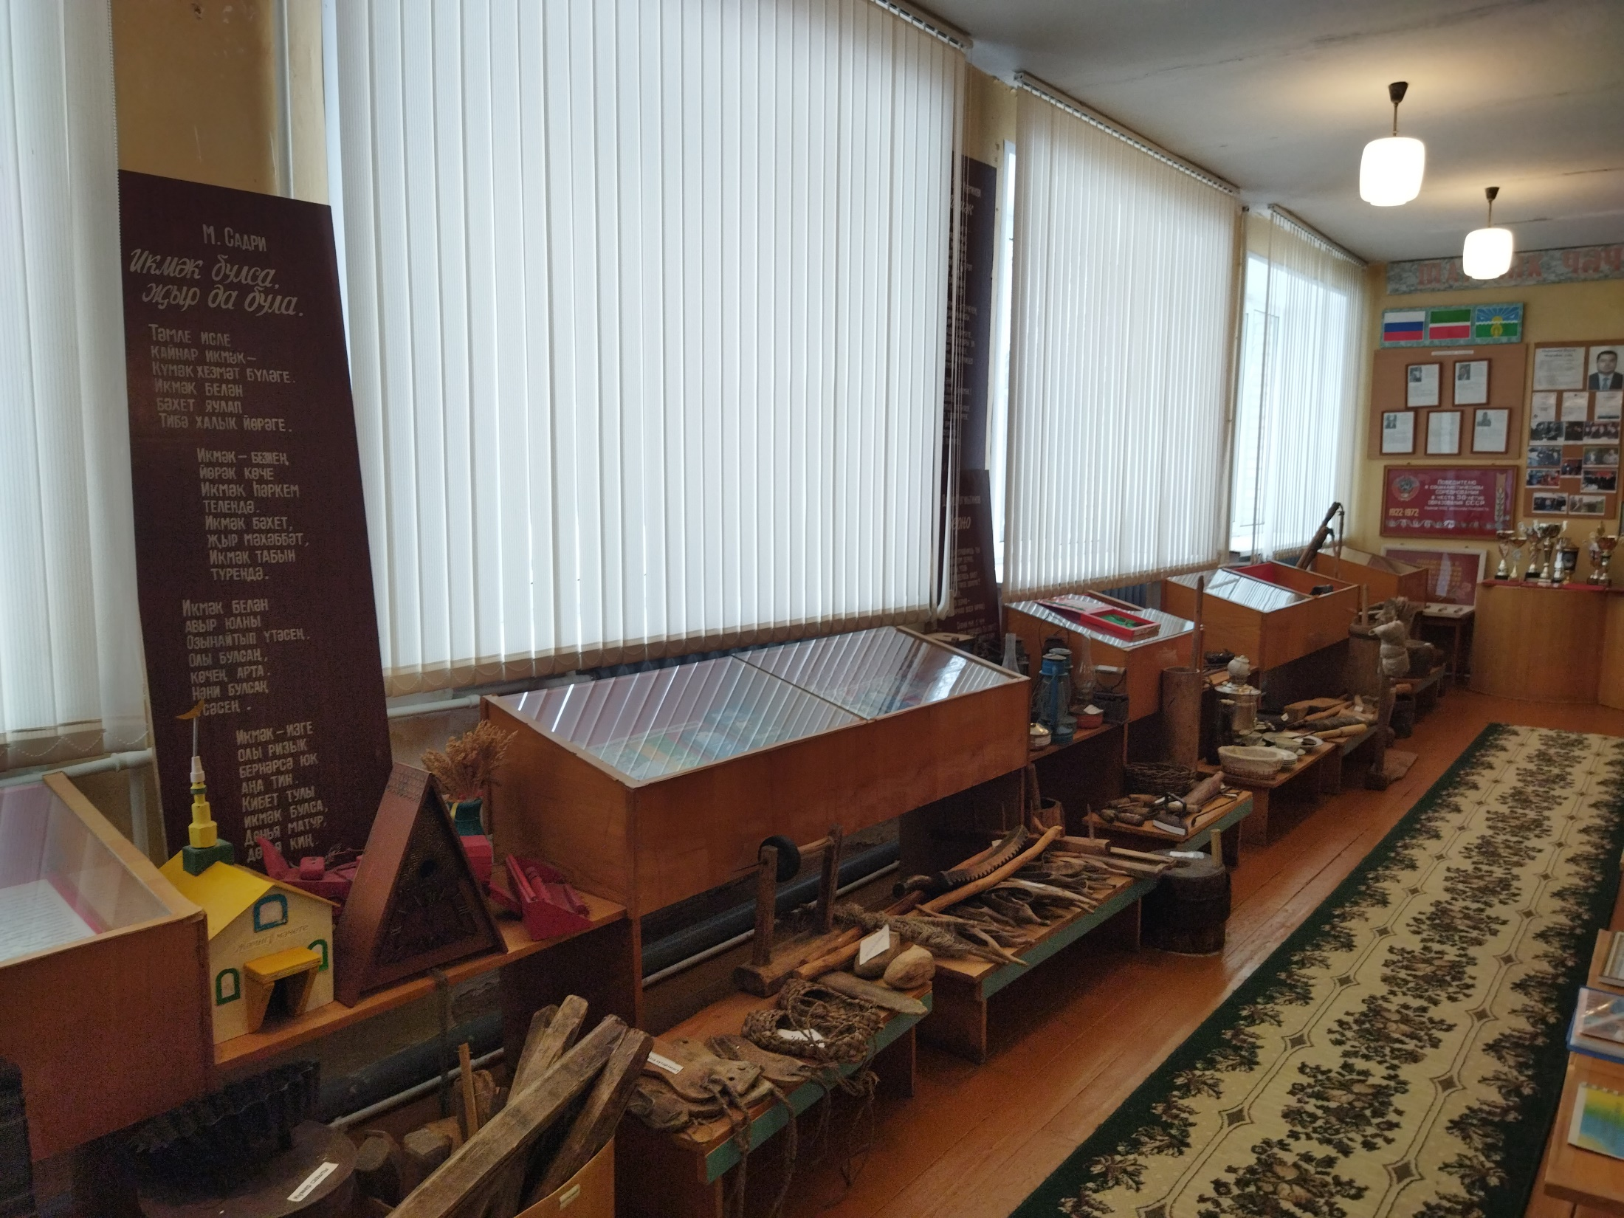
Разделы экспозиций:
С чего начинается Родина;
Эстафета поколений;
Спасибо за хлеб;
Советы народных депутатов;
5. Хлеб и воин;
Успех дела решают кадры;
Годы свидетельствуют;
Школа мужества;
Земляки – участники ВОВ;
Они вернулись с Победой!
Образование, детский сад, культура.

Slide 5
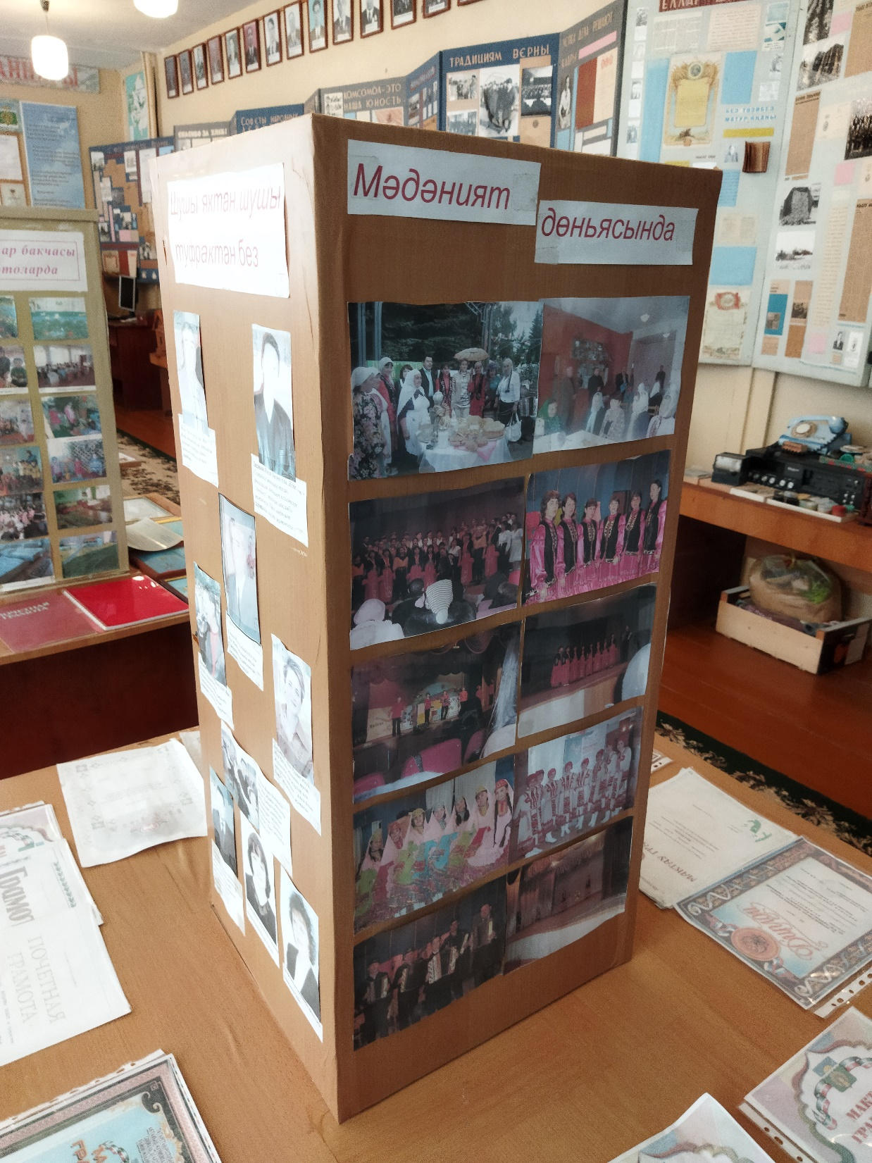
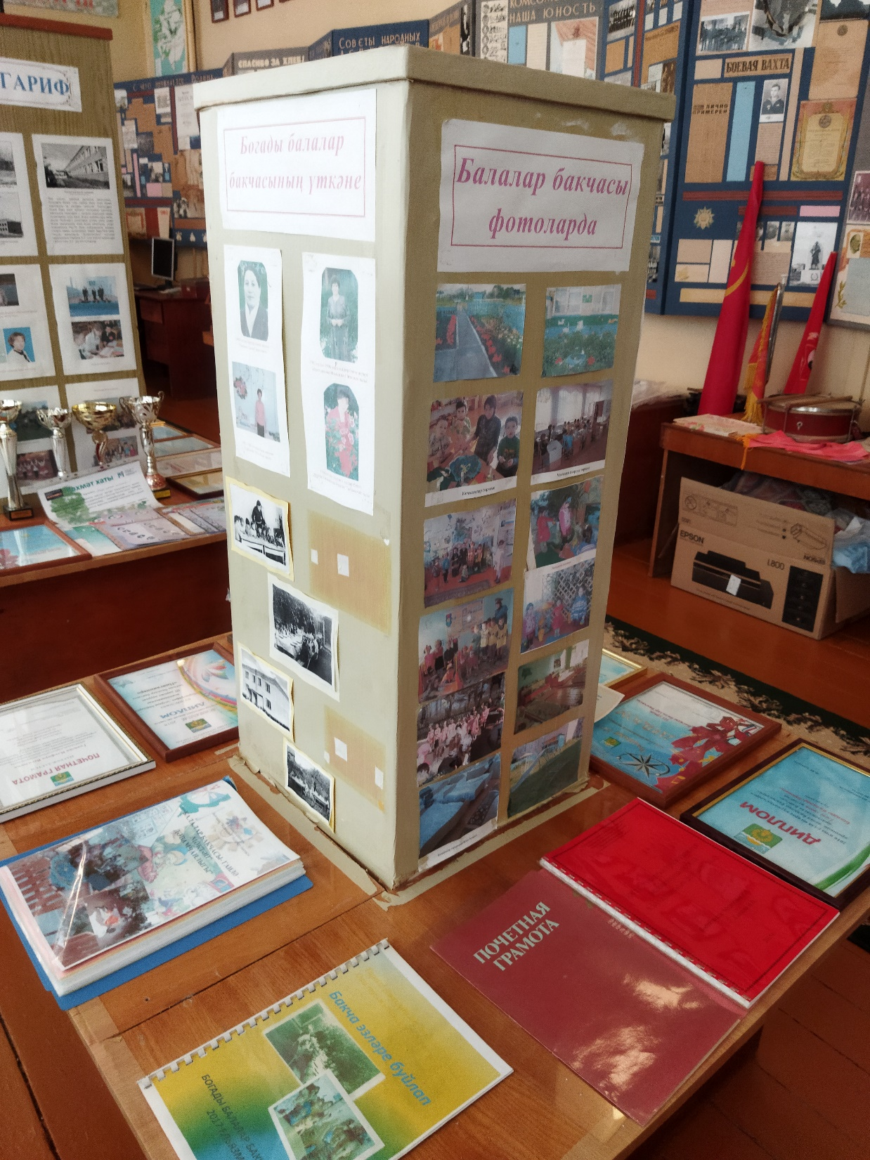
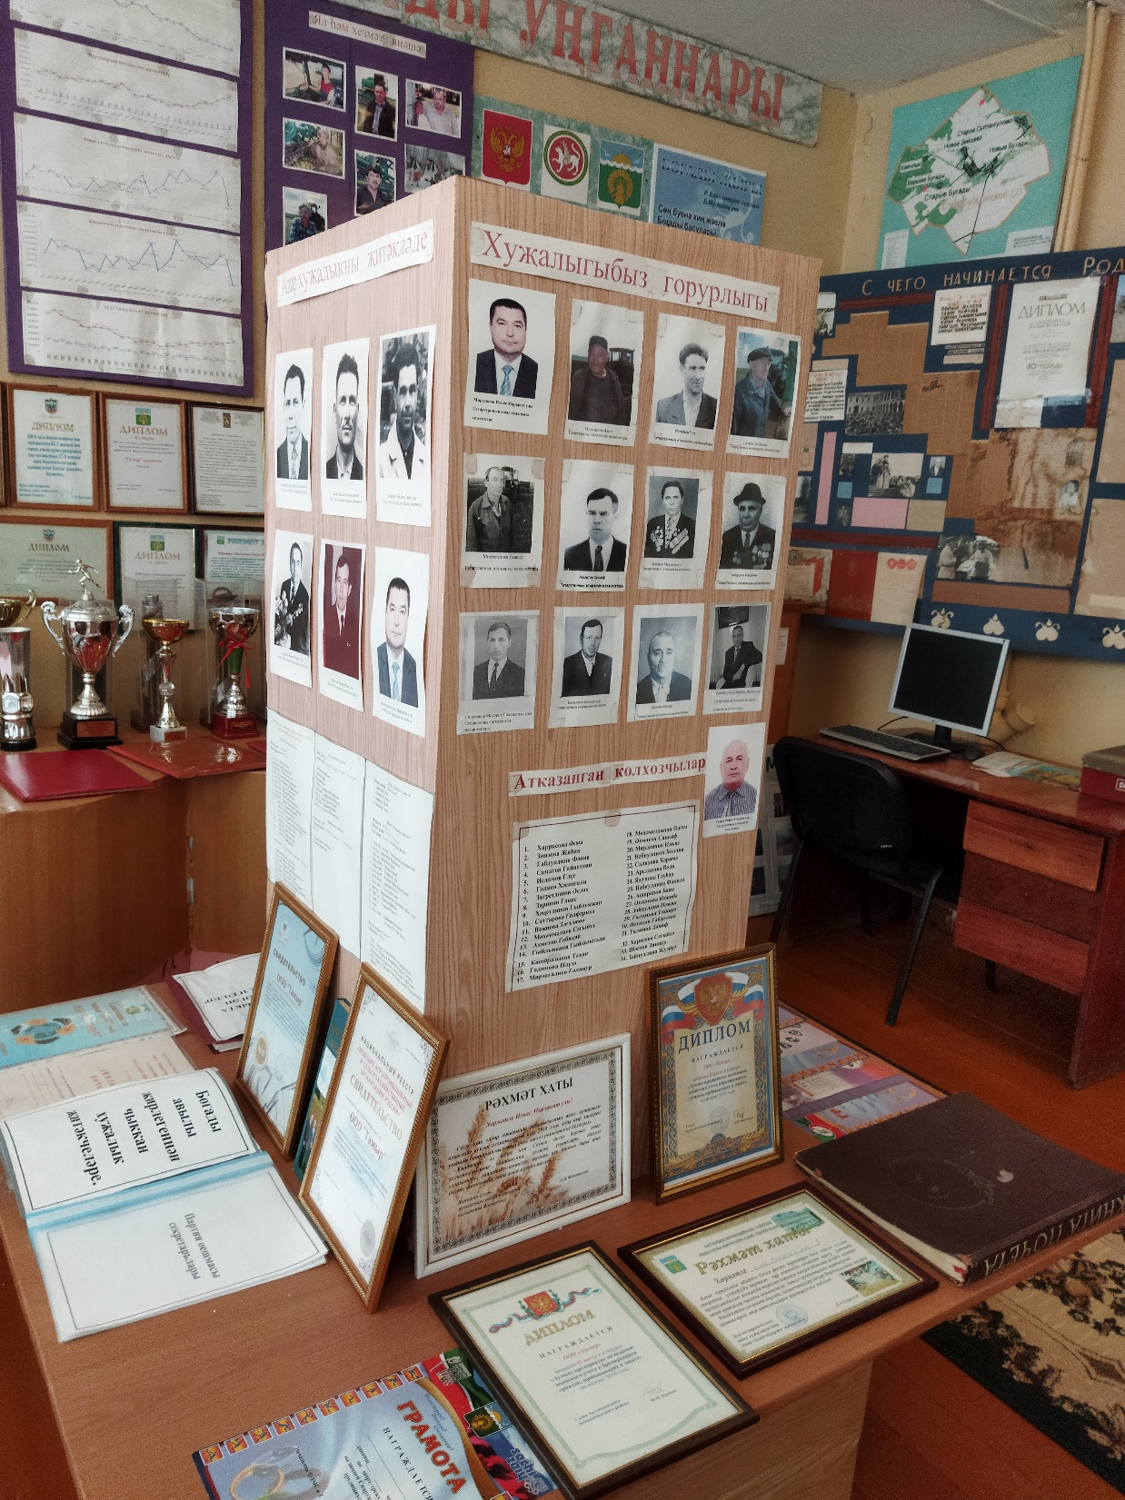
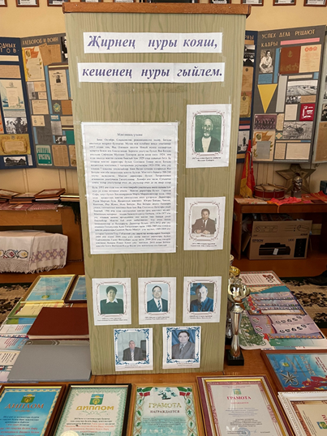
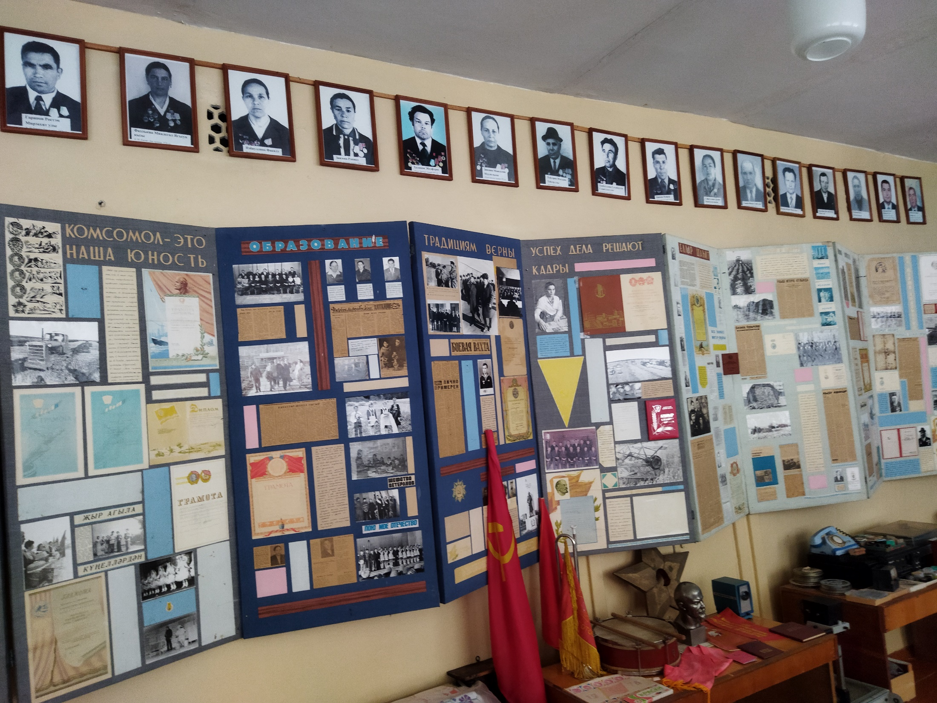
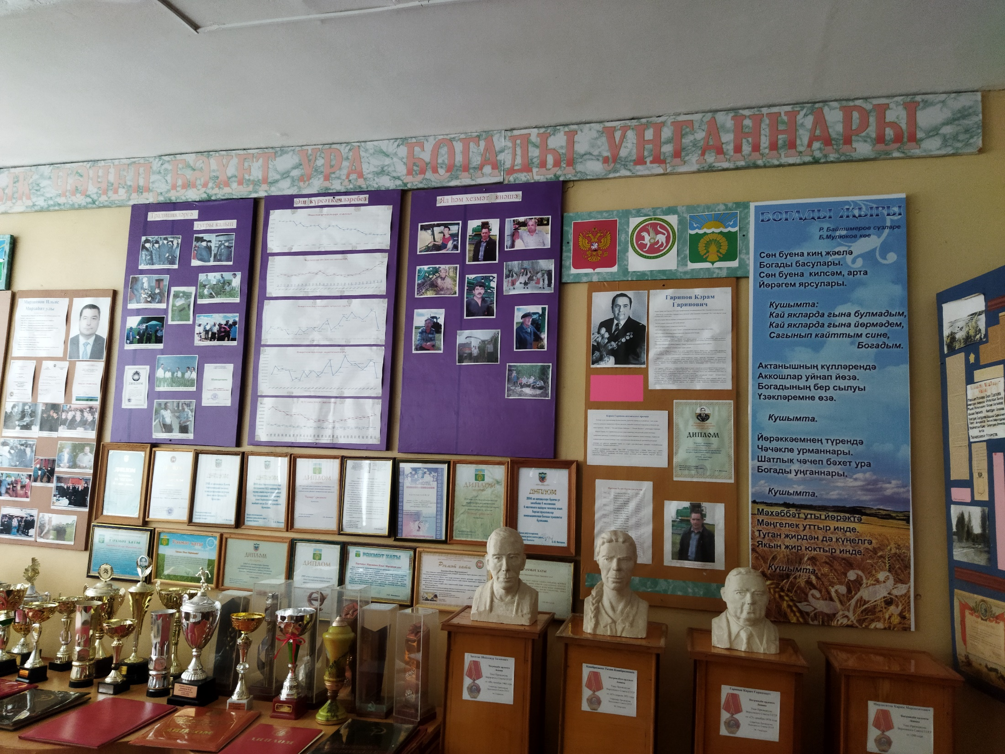
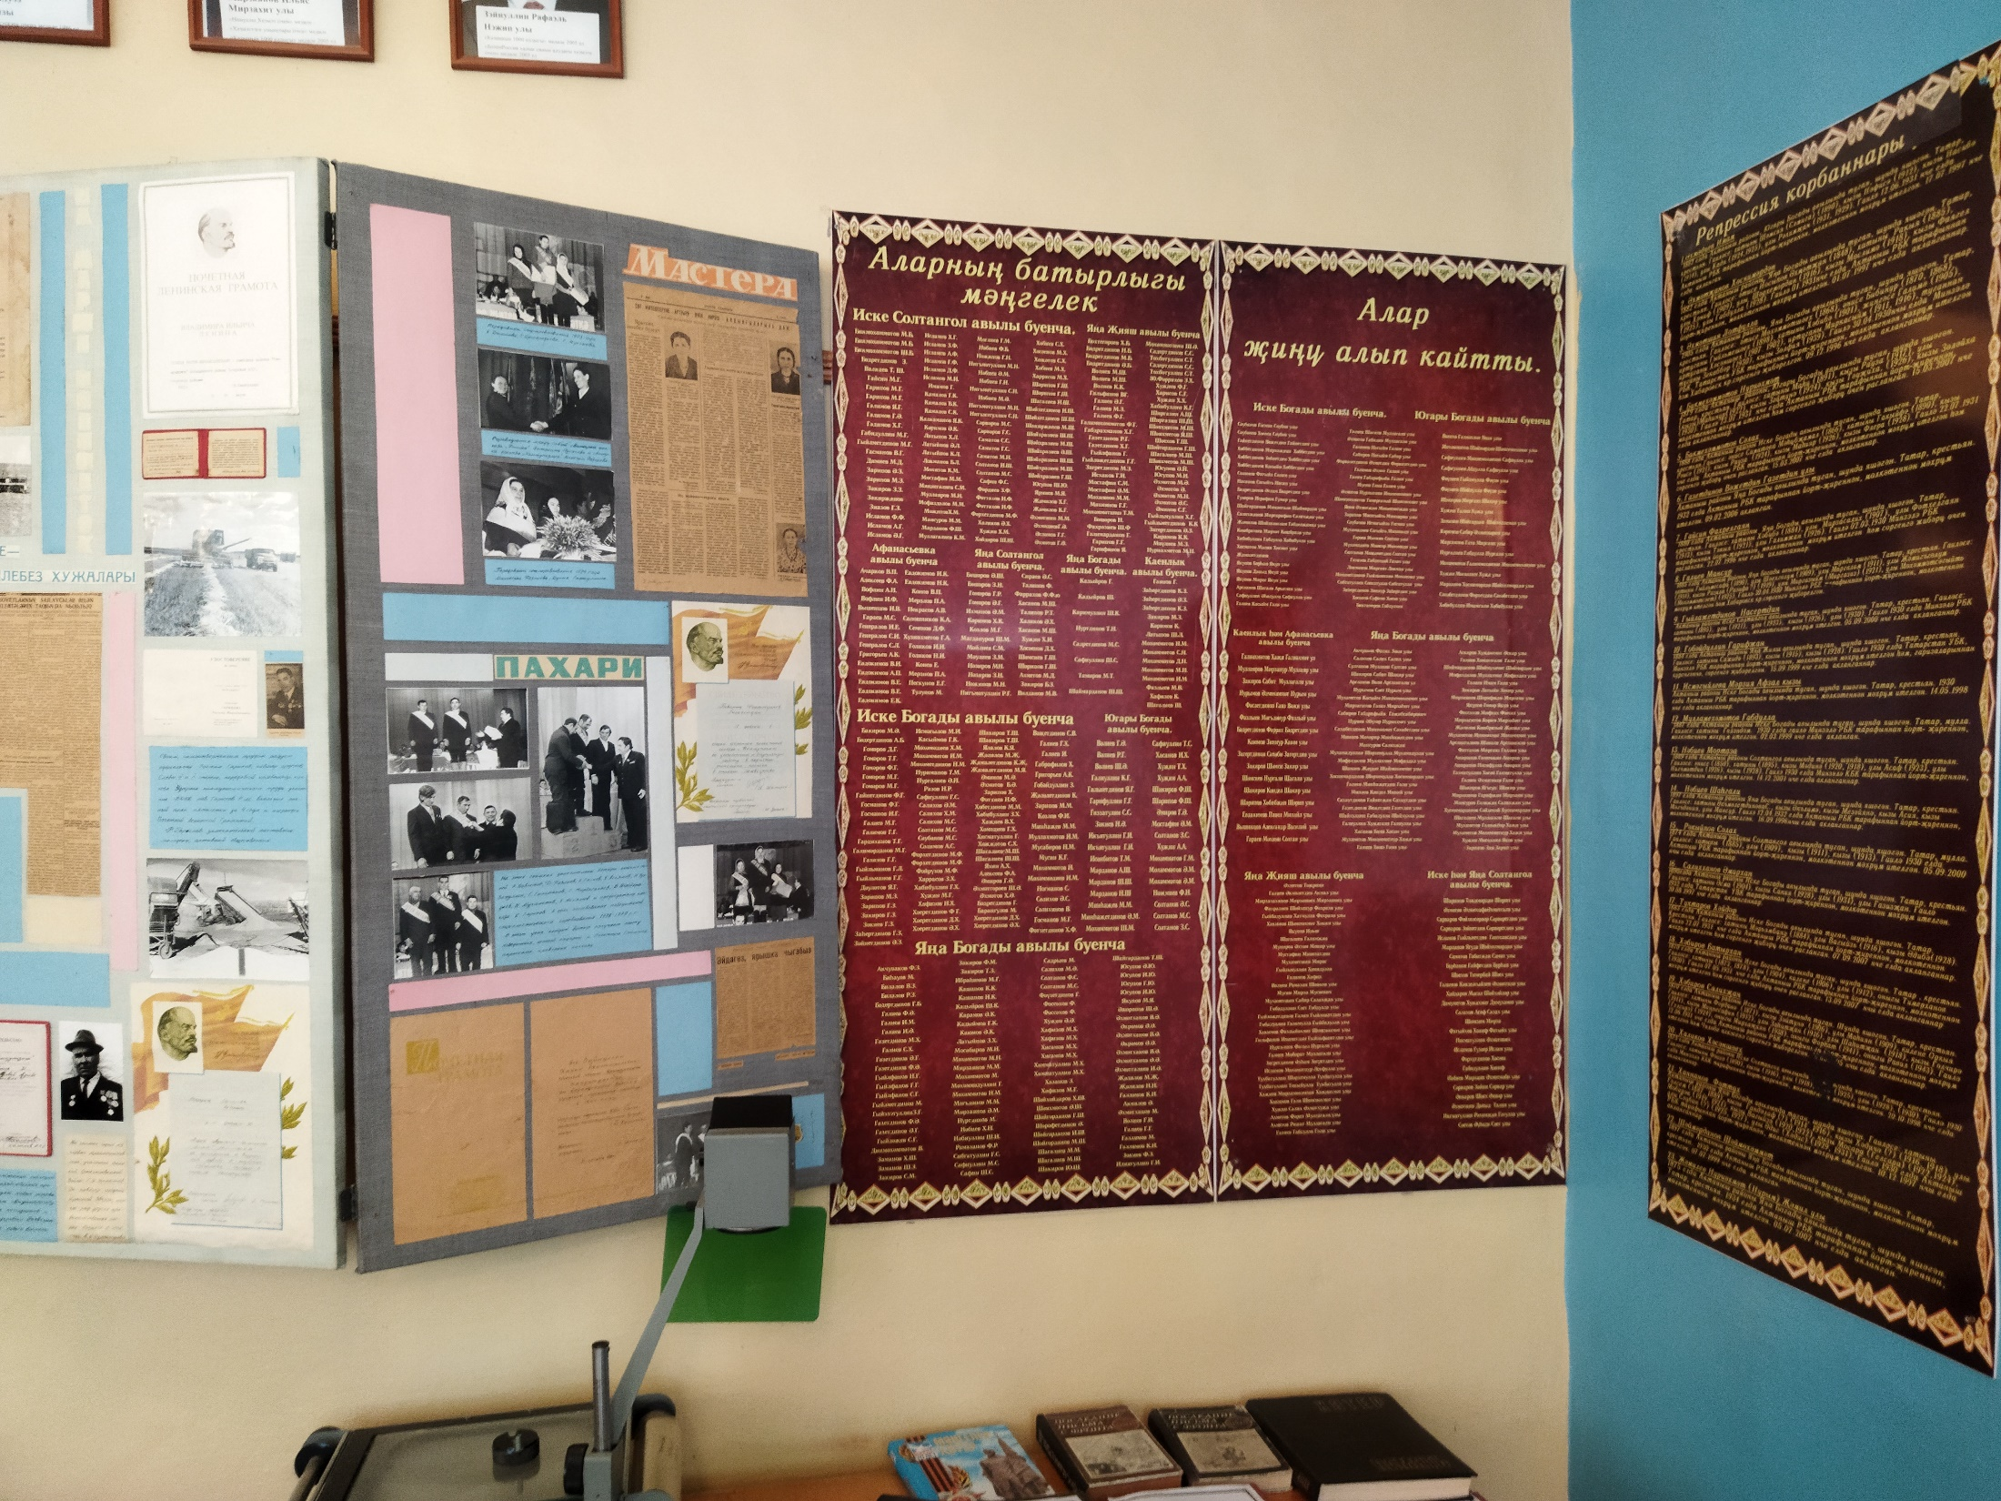

Slide 6
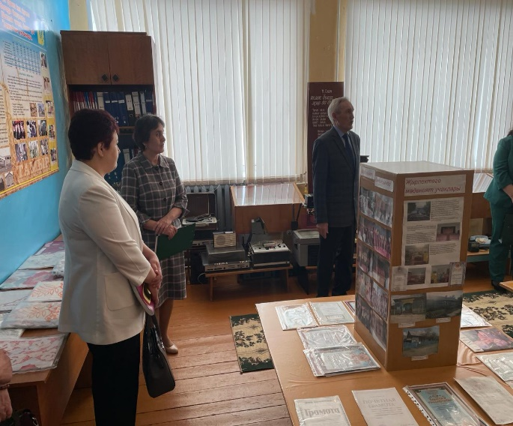
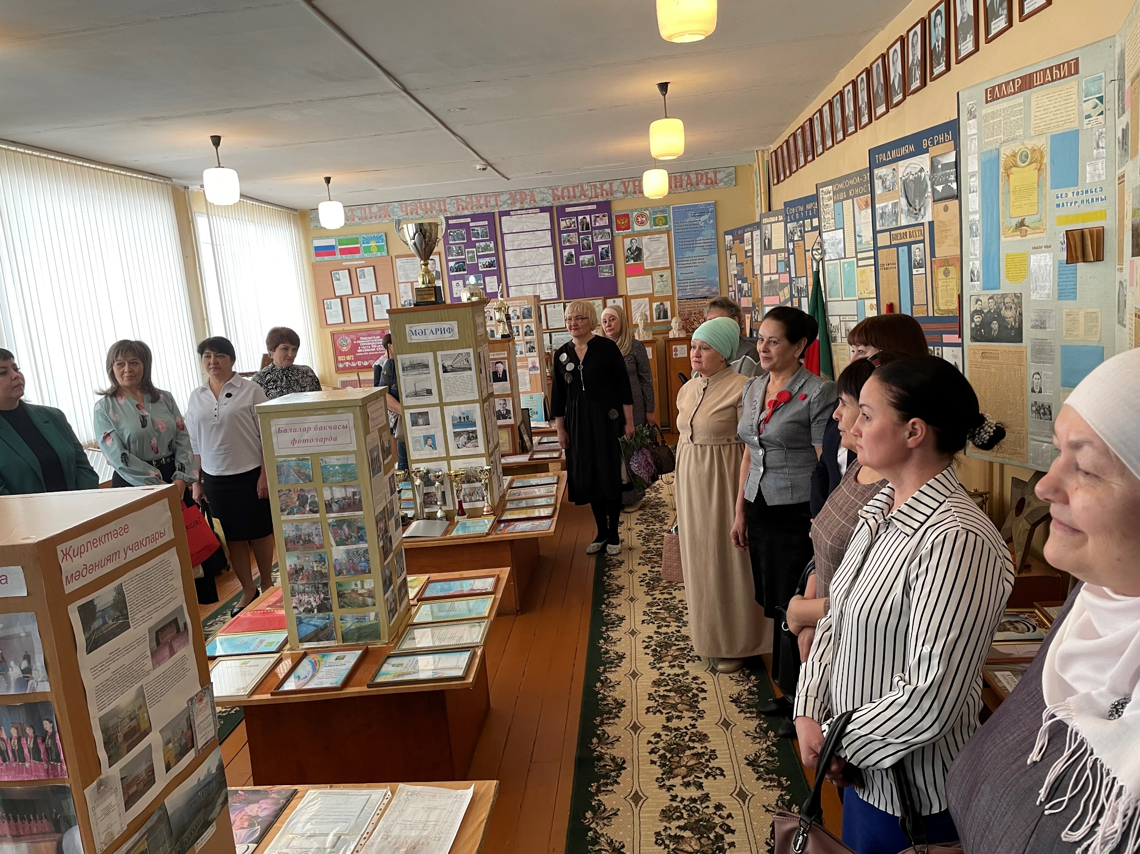
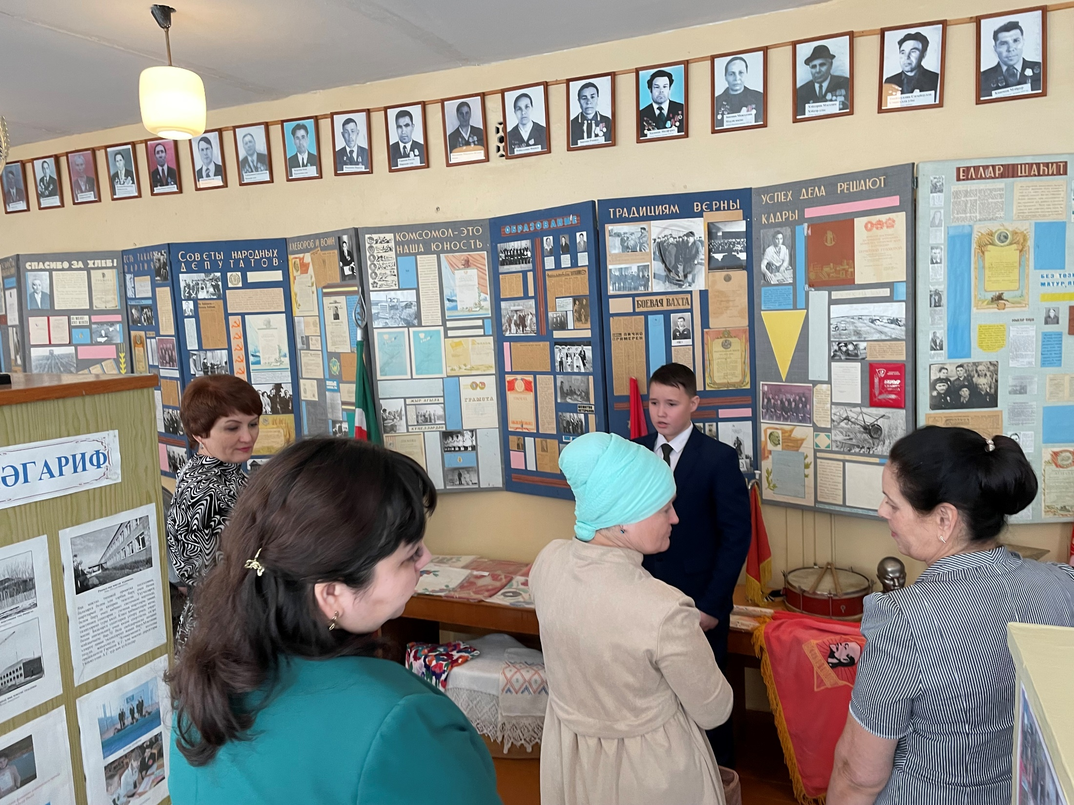
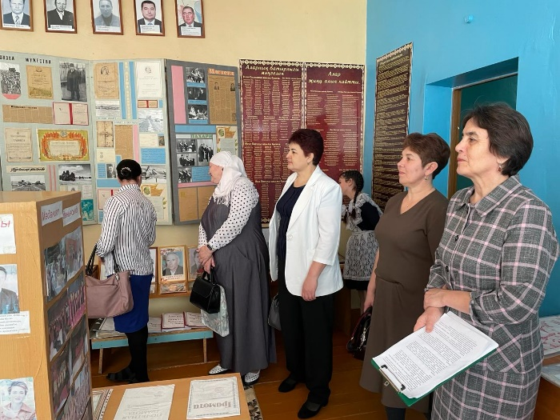
Формы работы:
-экскурсии;
-уроки;
-внеклассные работы;
-прием гостей;

Slide 7
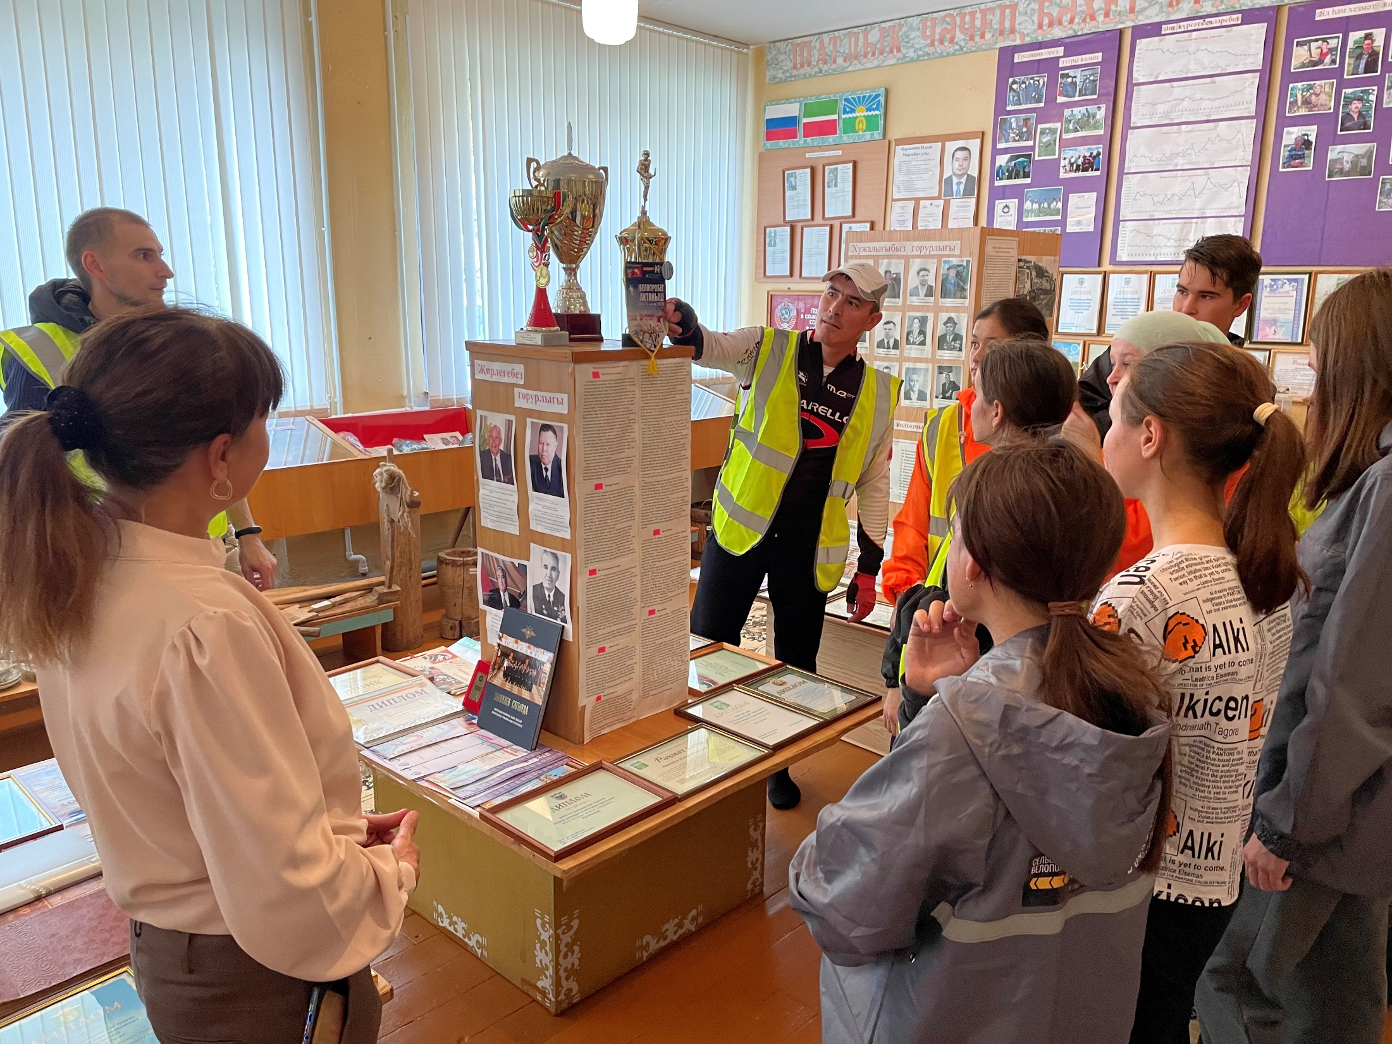
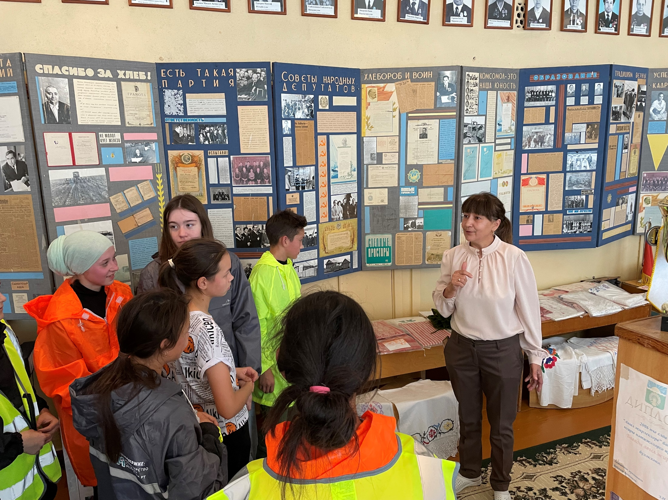
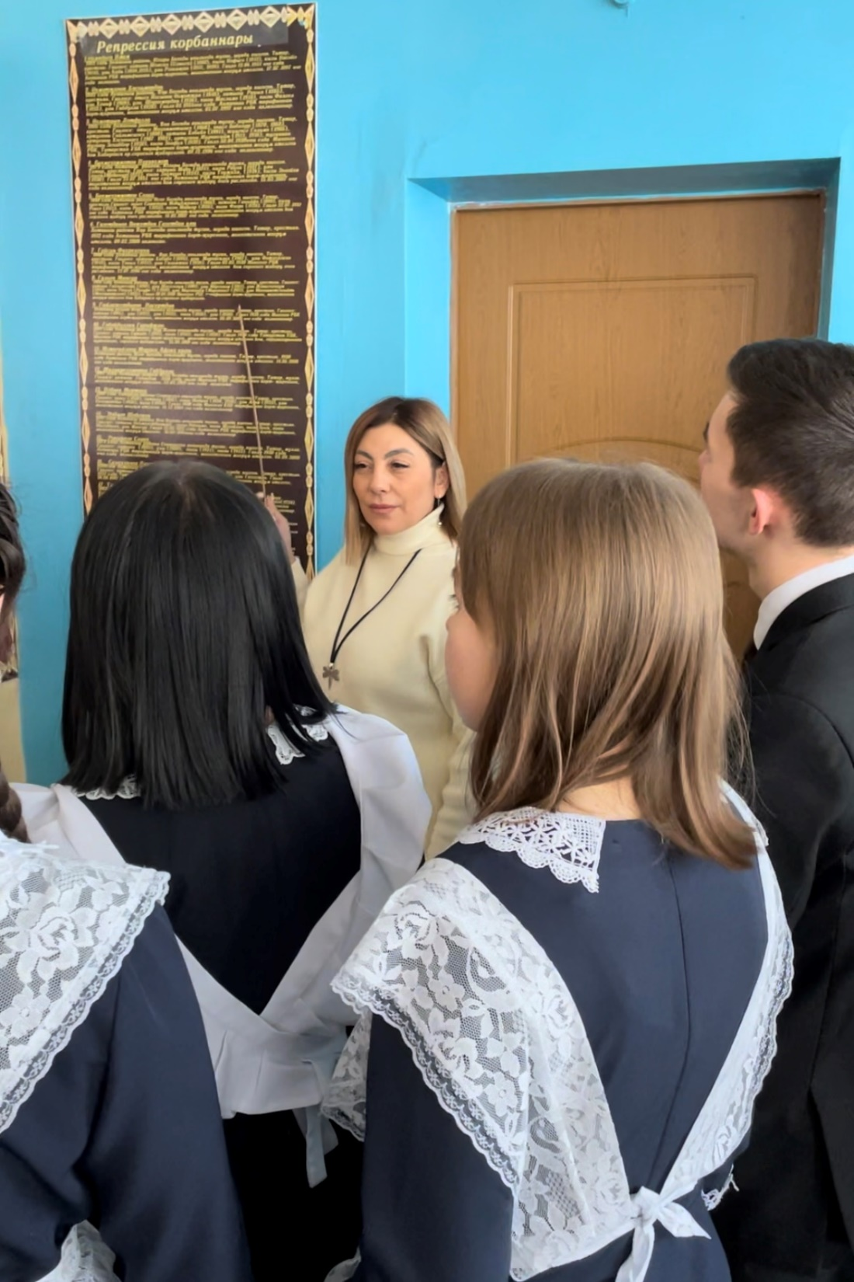
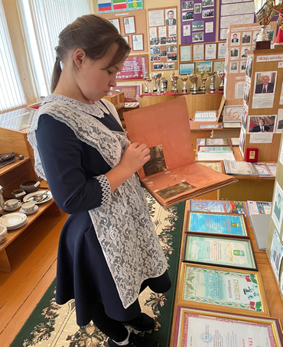

Slide 8
